Slide 1
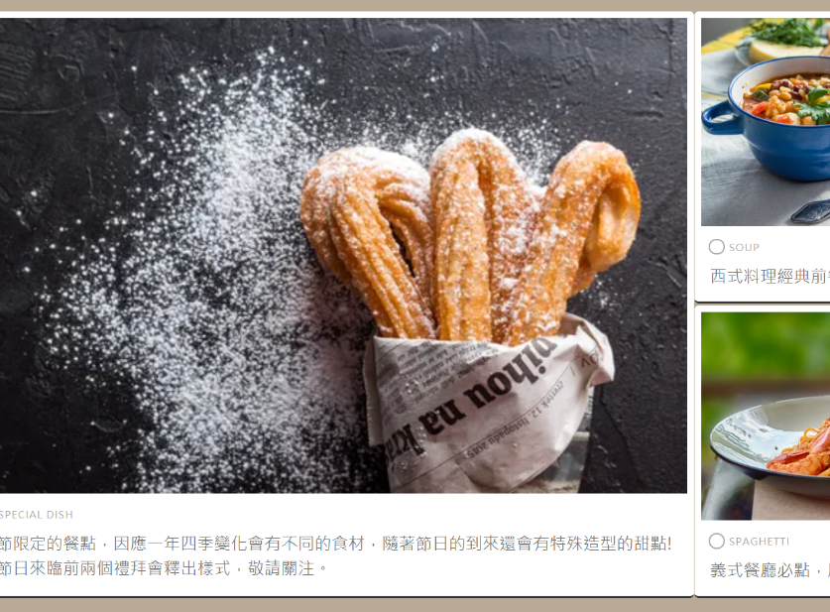
賊賊廚房網頁設計
Zeizei Handmade
網站首頁
動機與目的 ：
建立一個可以讓顧客註冊會員、登入，並進行線上預約的網頁。除此之外，餐廳可以透過查詢，獲得每日預約的客人資訊。透過網頁的資訊傳遞，讓會員與店家可以更方便的進行溝通。
2020.12.27 楊郁姸

Slide 2
目錄
RWD機制
安裝說明
01
使用RWD實作電腦、平板、手機三種大小。
04
檔案使用方式
資料庫關聯
系統畫面
02
在資料庫內，建立reserve、memb-ership、userinformation三份資料表，並以phonenumber作關聯。
05
使用三種權限，詳細的系統介紹。
系統功能與權限
其他特色
03
將權限分為訪客、會員、管理員三種類型。
06
除了在系統畫面介紹的後端細節外，稍微說明前端設計的巧思。

Slide 3
RWD機制
RWD實作說明

Slide 4
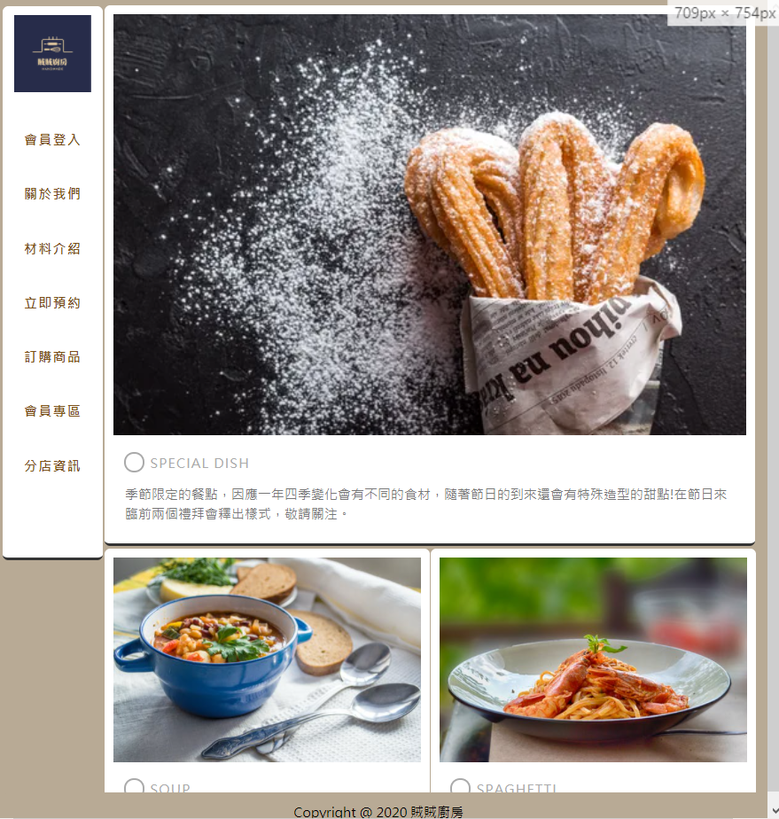
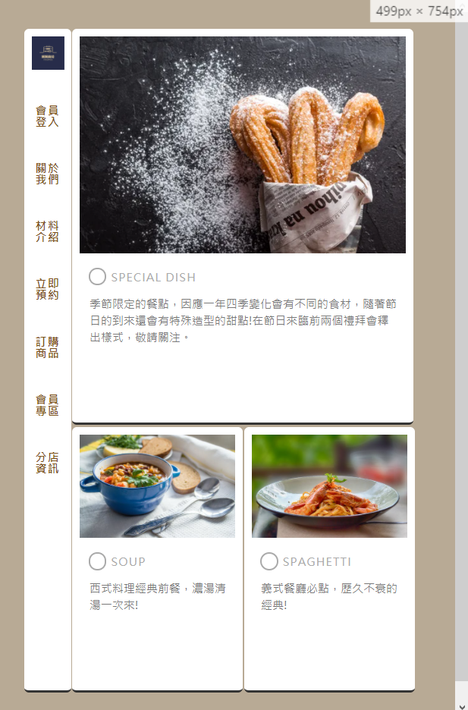
RWD機制
使用RWD實作電腦、平板、手機三種畫面大小
實作方式
以CSS實作RWD機制，寬度大小依照上課教材設定：
電腦：801px以上
平板：501px-800px
手機：500px以下
附圖
左方附圖為index(主頁)實作RWD的畫面，橘色外框標示瀏覽器所提供，截圖當下頁面的寬度。
較大的圖(709px)為平板頁面呈現
較小的圖(499px)為手機頁面呈現
下圖為實作RWD加入CSS的程式碼

Slide 5
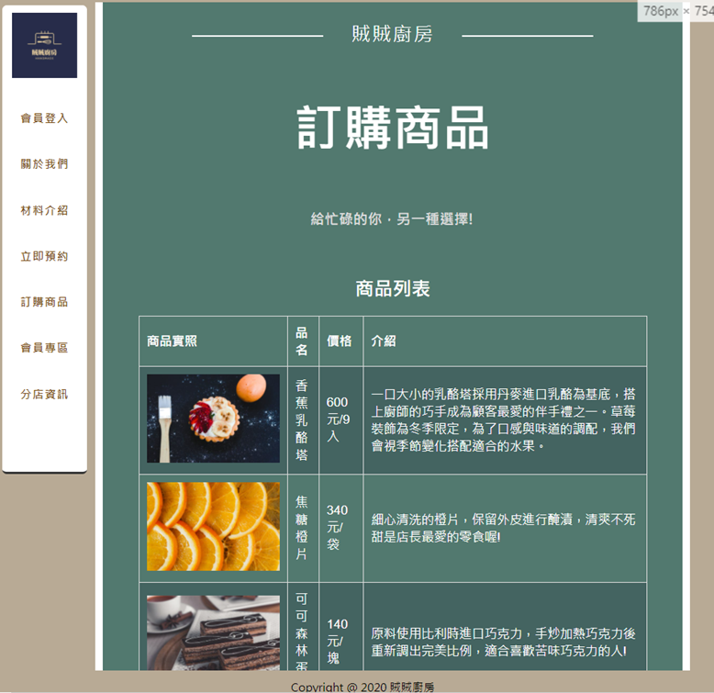
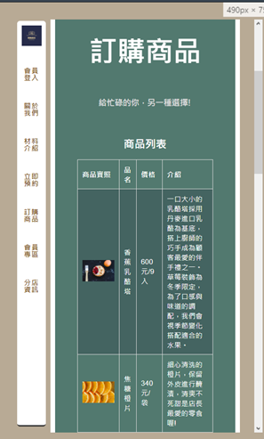
RWD機制
786px
使用RWD實作電腦、平板、手機三種畫面大小
490px
RWD呈現問題
在進行RWD設計時，測試了三種瀏覽器，並發現不同瀏覽器會影響畫面的呈現，所以在書面中會多放一點圖，避免因瀏覽器造成的問題難以評分。

Slide 6
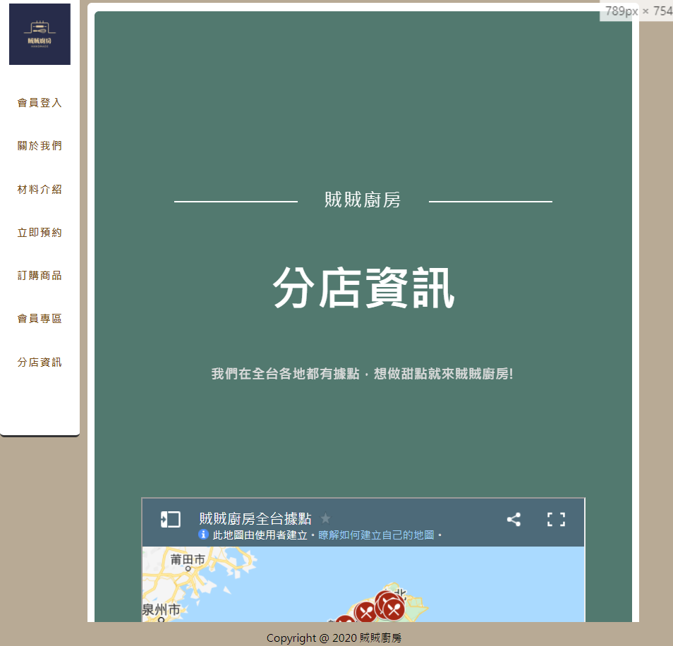
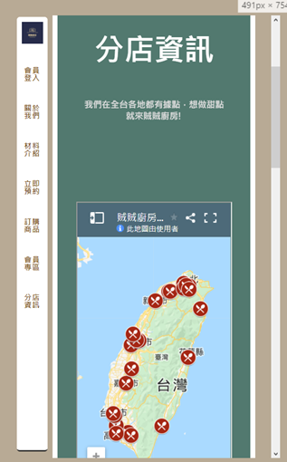
RWD機制
789px
使用RWD實作電腦、平板、手機三種畫面大小
491px
RWD呈現問題
在進行RWD設計時，測試了三種瀏覽器，並發現不同瀏覽器會影響畫面的呈現，所以在書面中會多放一點圖，避免因瀏覽器造成的問題難以評分。

Slide 7
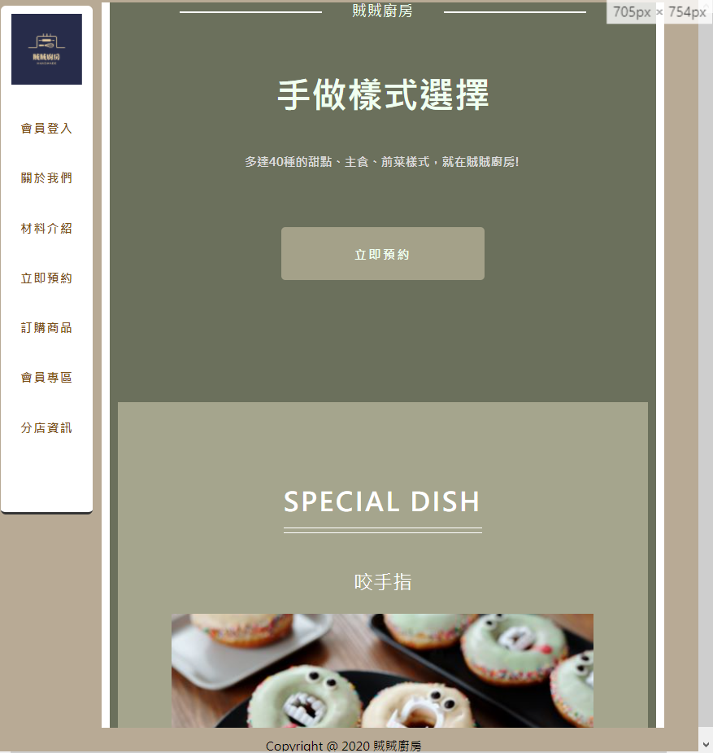
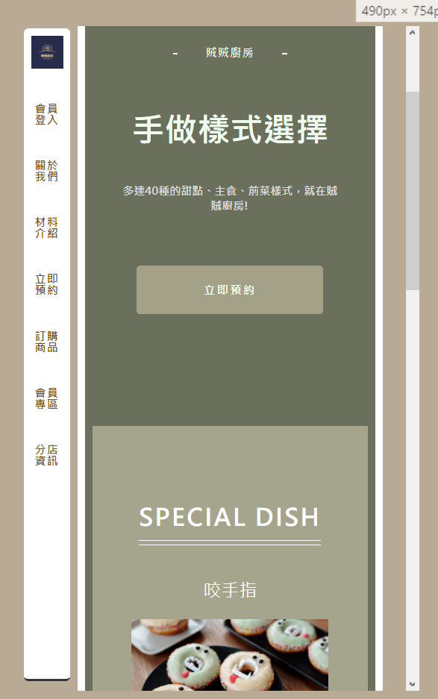
RWD機制
705px
使用RWD實作電腦、平板、手機三種畫面大小
490px
RWD呈現問題
在進行RWD設計時，測試了三種瀏覽器，並發現不同瀏覽器會影響畫面的呈現，所以在書面中會多放一點圖，避免因瀏覽器造成的問題難以評分。

Slide 8
資料庫關聯模式
三張資料表以phonenumber為重要關聯

Slide 9
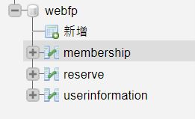
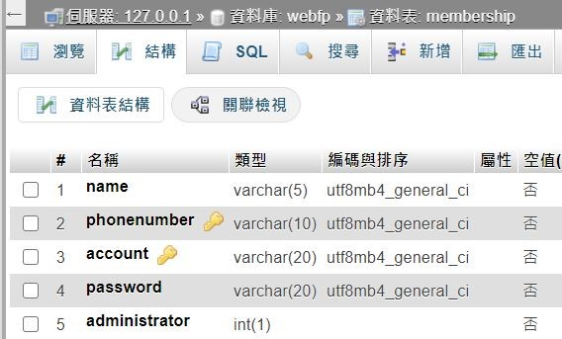
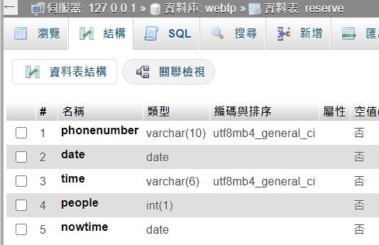
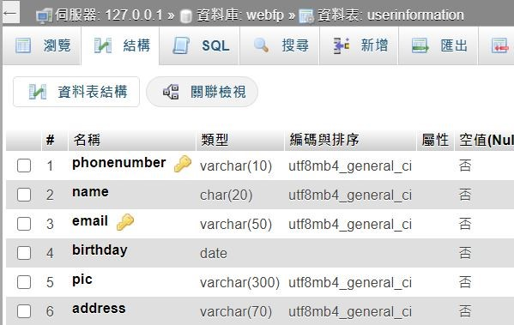
資料庫
關聯模式
在資料庫內，建立reserve、membership、userinformation三份資料表，並以phonenumber作關聯。
membership資料表：
會員註冊帳號時，會將註冊資料傳入。並同時將phonenumber、name傳入userinformation資料表。
reserve資料表：
紀錄會員線上預約資訊，使用phonenumber作為辨識預約者的重點資料。

Slide 10
系統功能與權限
權限介紹

Slide 11
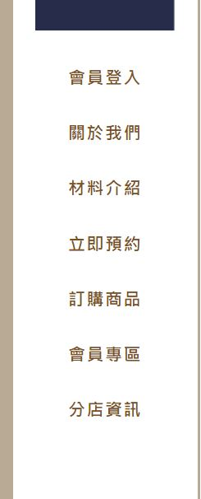
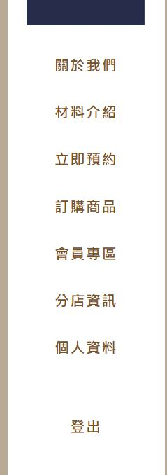
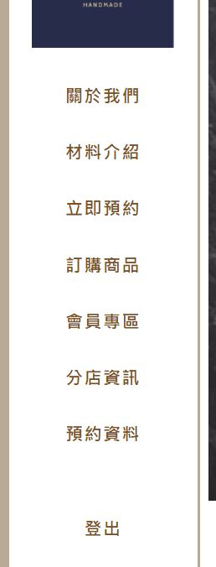
系統
功能與權限
由左而右依序為
訪客、會員、管理員介面
訪客：大多只能瀏覽網頁資訊，互動功能可以使用會員註冊及登入功能。
會員：登入會員可以使用線上預約，以及查看、更新個人資料的功能。
管理員：由於網頁提供會員線上預約的功能，所以為管理員設計了一個查詢預約資料的介面。

Slide 12
安裝說明
檔案操作說明

Slide 13
安裝說明
打開XAMPP->建立webfp資料庫
打開瀏覽器，輸入
127.0.0.1/資料夾相對路徑/index.php
將資料夾
放入htdocs
建立資料庫
匯入
webfp檔
使用瀏覽器開啟index.php
開始瀏覽網頁
將檔案中命名為webfp的SQL檔，匯入建立好的webfp資料庫中
將整個資料夾放入
C槽->XAMPP->
htdocs
開始進行註冊、登入、預約等功能。

Slide 14
系統畫面
使用三種權限，詳細的介紹介面使用方式。

Slide 15
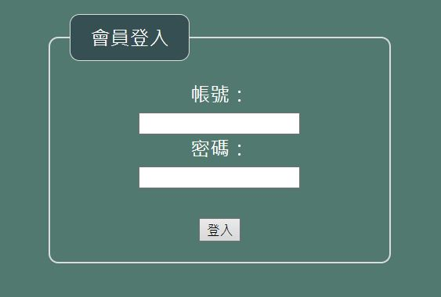
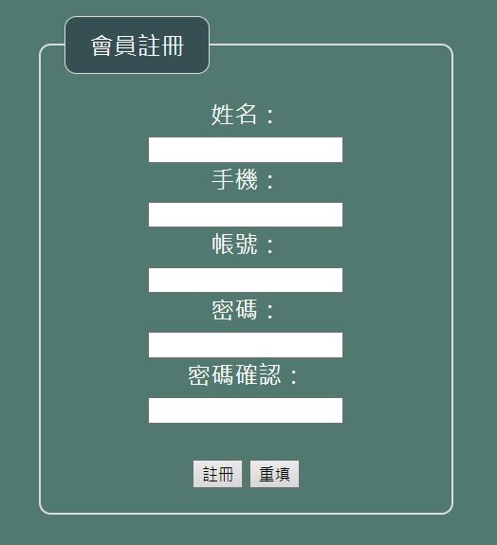
系統
畫面-訪客介面
訪客：
由於瀏覽頁面不需要操作技術，所以只介紹會員登入及註冊功能。
在進入主頁後，點擊會員登入。
進入此頁面後可以選擇會員登入、會員註冊、管理登入三種。
會員註冊：
輸入介面要求提供的資訊。
會員登入
可以註冊後再進行登入，也可使用系統預設帳密登入。
預設帳號：misuser
預設密碼：mis666
羊背石的帳號：ybs
羊背石的密碼：ybc28
(登入羊背石帳號，可以在個人資料一窺他可愛的面貌)

Slide 16
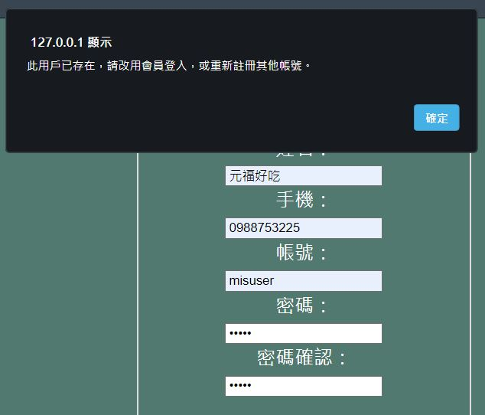
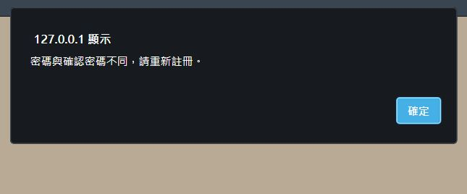
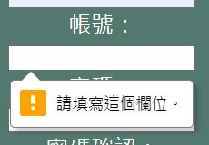
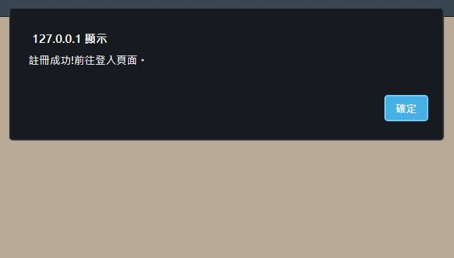
系統畫面-會員註冊
會員註冊防呆機制介紹
會員註冊會檢驗三個條件：
1.欄位是否填寫完全
2.帳號是否重複
3.輸入的兩次密碼是否相同
(防止使用者第一次輸入密碼時打錯)
註冊成功後會跳轉至登入頁面

Slide 17
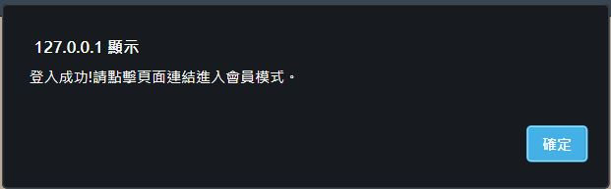

系統畫面-會員登入
會員登入程序
登入成功後，點擊畫面中的連結進入會員模式(因為使用iframe的關係，index需要重整)

Slide 18
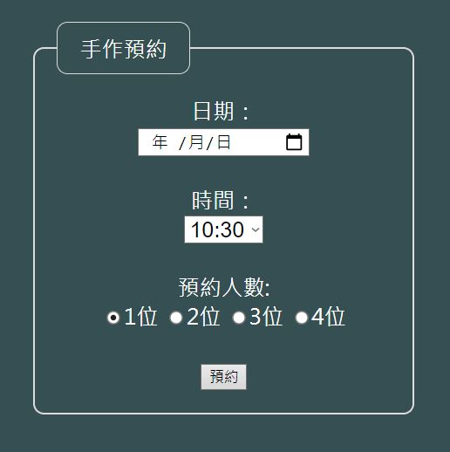
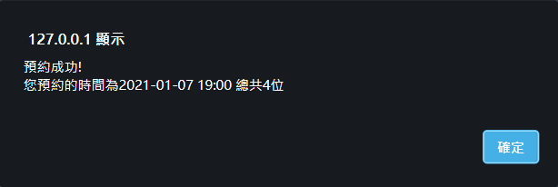
系統畫面-
會員預約介面
會員：
由於瀏覽頁面不需要操作技術，所以只介紹線上預約及個人資料更新功能。
在登入會員後，點擊主頁中，立即預約之連結。
進入頁面後可以輸入預約資訊，系統會使用登入者的phonenumber進行預約。並將資料傳入reserve資料表。
雖然訪客也可以點擊立即預約之連結，但畫面只會呈現商品價目表，以及提醒「登入會員即可進行線上預約」的字樣。
預約成功後系統提醒字樣

Slide 19
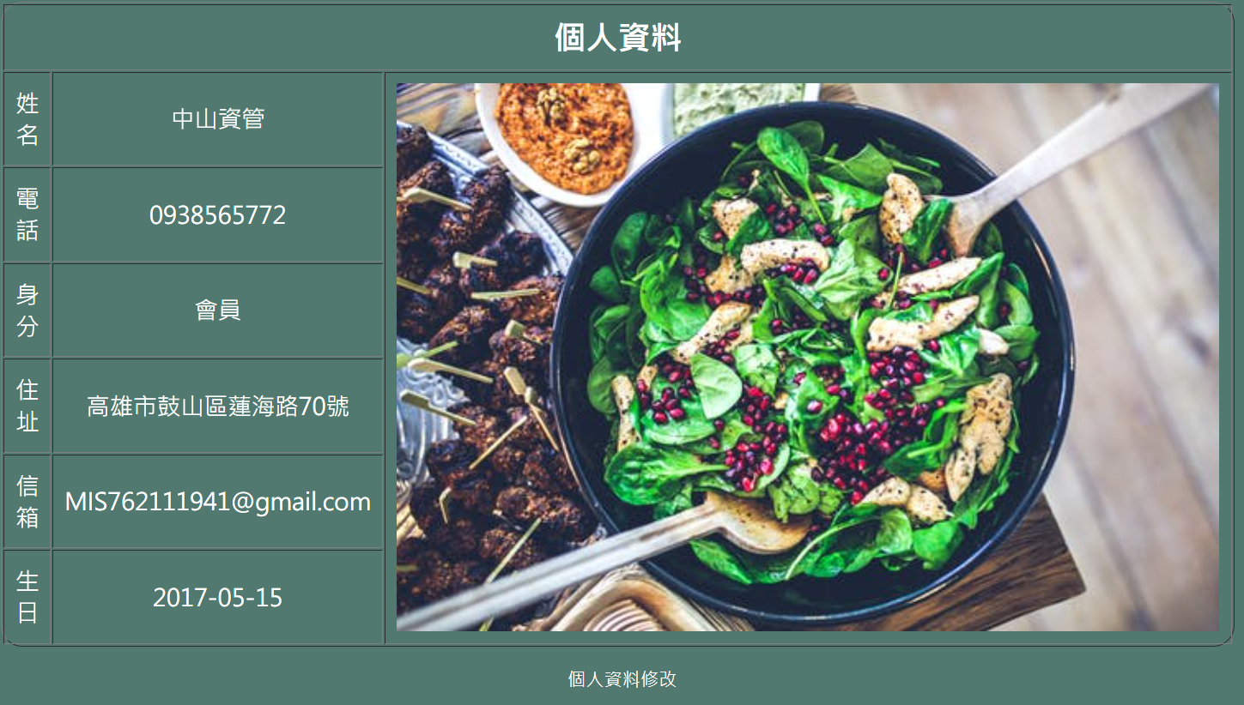
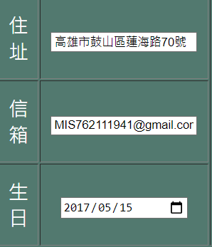
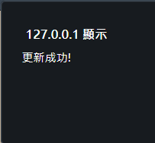
系統畫面-
會員個資更新
在登入會員後，點擊主頁中，個人資料之連結。進入頁面後會看到個人資料，該資料取自userinformation資料表，為註冊時一併建立之資料，會員可以點擊頁面下方的個人資料修改，對住址、信箱、生日，以及圖片進行資料更改。
上傳之圖片會被放入uploads資料夾，資料表中記載相對路徑。
個人資料修改功能
登出：點擊左欄登出字樣即可。

Slide 20
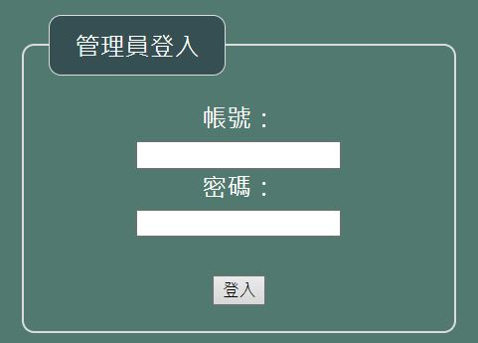
系統畫面-
管理者登入
管理者：
由於瀏覽頁面不需要操作技術，所以只介紹管理登入及預約資料查詢。
管理者登入介面位於會員登入分頁最底層，登入方式與會員登入相同故不贅述。但管理者帳號為預設帳號，無法進行註冊，且管理者帳號無法使用會員登入(有防呆機制)，同樣的會員帳號也無法進行管理登入。
管理登入
只可使用預設帳號，無法進行註冊。
預設帳號：misvip
預設密碼：mis888

Slide 21
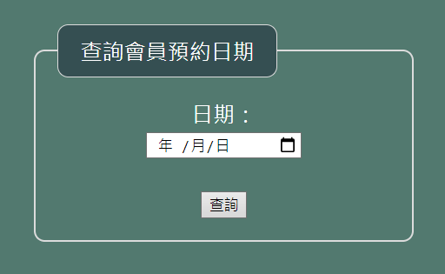
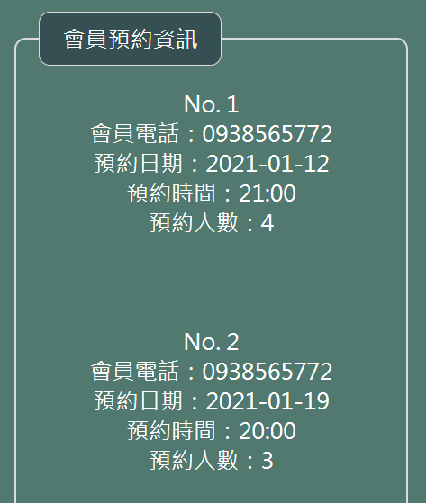
系統畫面-
查詢預約資料
在登入管理員帳號後，點擊主頁中，預約資料之連結。
進入頁面後可以輸入欲查詢之日期。特別注意！此處輸入的日期，並非會員欲預約之日期，而是會員預約當下之日期(預約時，系統會自動將當天日期存入reserve的nowtime以供查詢。)這麼設定的目的是方便管理員查詢當天預約的資料。
查詢成果會一筆一筆印出來，並且標上筆數，方便清楚檢視。
為了方便檢視此功能，已事先在資料表中匯入1/6、1/7、
1/8、1/10的預約資料，可以直接查詢這些日期，或自行從後端增加預約資料。

Slide 22
其他特色
前端設計介紹

Slide 23


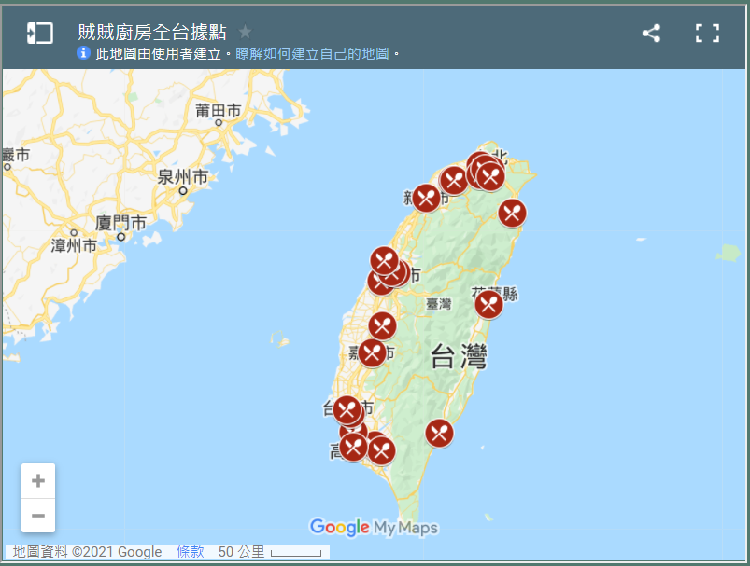
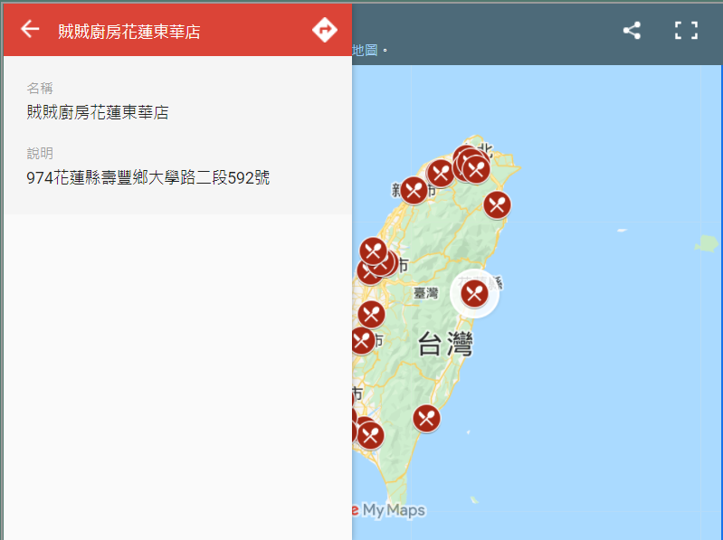
其他特色
前端巧思
滑鼠移入就會旋轉的logo
滑鼠移入就會旋轉的logo
iframe引入
google地圖
iframe引入
google地圖
靜止時
旋轉中
全圖景象
點擊查詢
圖上每一點皆為親自標上
圖上每一點皆為親自標上

Slide 24
Thank you

